Slide 1

BỘ MÔN: CÔNG NGHỆ 9
HƯỚNG DẪN HỌC SINH TỰ HỌC
Bài 6: THỰC HÀNH
LẮP MẠCH ĐIỆN BẢNG ĐIỆN
- Đọc SGK (Trang 32, 33)
Bài 7: THỰC HÀNH
LẮP MẠCH ĐIỆN ĐÈN ỐNG HUỲNH QUANG
- Đọc SGK (Trang 35, 36)

Slide 2
II. NỘI DUNG VÀ TRÌNH TỰ THỰC HÀNH:
Bài 6: THỰC HÀNH
LẮP MẠCH ĐIỆN BẢNG ĐIỆN
3 . Lắp đặt mạch điện bảng điện:
- Dựa vào SGK/32, em hãy nêu quy trình lắp đặt mạch điện bảng điện?
Vạch
dấu
Kiểm
tra
?
Khoan
lỗ
bảng
điện
?
Nối dây
TBĐ
của BĐ
?
Lắp
TBĐ
vào BĐ
?
?

Slide 3
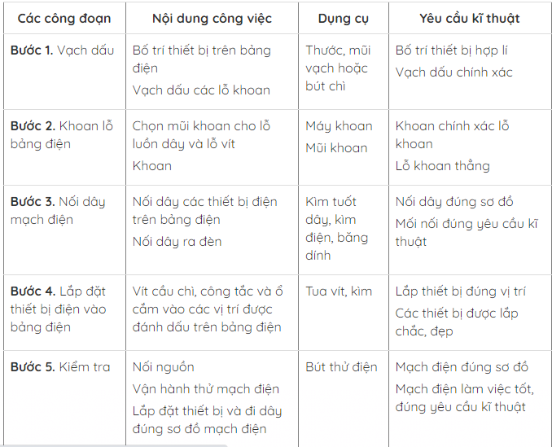
Em hãy tìm hiểu nội dung công việc của 2 bước sau
Bước 1 : Vạch dấu → xem xong sau đó thực hành thử
Bước 3 : nối dây mạch điện a/ Nối vào mỗi phần tử
b/ Khi nối các phần tử kết hợp xem sơ đồ nguyên lý kỹ và slide dưới đây để hiểu mối liên hệ điện trước khi thực hành.

Slide 4
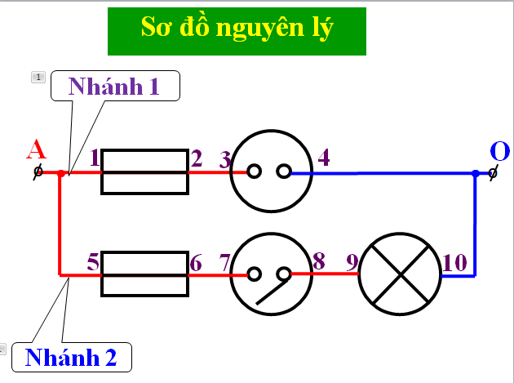
Bước 3: Nối dây thiết bị điện của bảng điện
- Em hãy dựa vào sơ đồ nguyên lý mà chọn đầu ra của các thiết bị theo bảng dưới đây?
TT
Tên thiết bị
Đ.vào
Đ.ra
1
Cầu chì 1
1
2
Ổ điện
3
3
Cầu chì 2
5
4
Công tắc
7
5
Đui đèn
9

Slide 5
Bước 4: Lắp đặt thiết bị điện vào bảng điện
TT
Tên thiết bị
Dây
Nối
- Em hãy dựa vào sơ đồ nguyên lý mà chọn đầu nối của các thiết bị theo bảng dưới đây.
1
A
1
Cầu chì 1
2
3
2
Ổ điện
4
O
5
A
3
Cầu chì 2
6
7
4
Công tắc
8
9
5
Đui đèn
10
O

Slide 6
II. NỘI DUNG VÀ TRÌNH TỰ THỰC HÀNH:
Bài 7: THỰC HÀNH
LẮP MẠCH ĐIỆN ĐÈN ỐNG HUỲNH QUANG
3 . Lắp đặt mạch điện đèn ống huỳnh quang:
- Dựa vào SGK/35, em hãy nêu quy trình lắp đặt mạch điện đèn ống huỳnh quang?
Vạch
dấu
Khoan
lỗ
Lắp
TBĐ
của BĐ
?
?
?
Nối
dây
bộ
đèn
Kiểm
tra
?
Nối
dây
mạch
điện
?
?

Slide 7
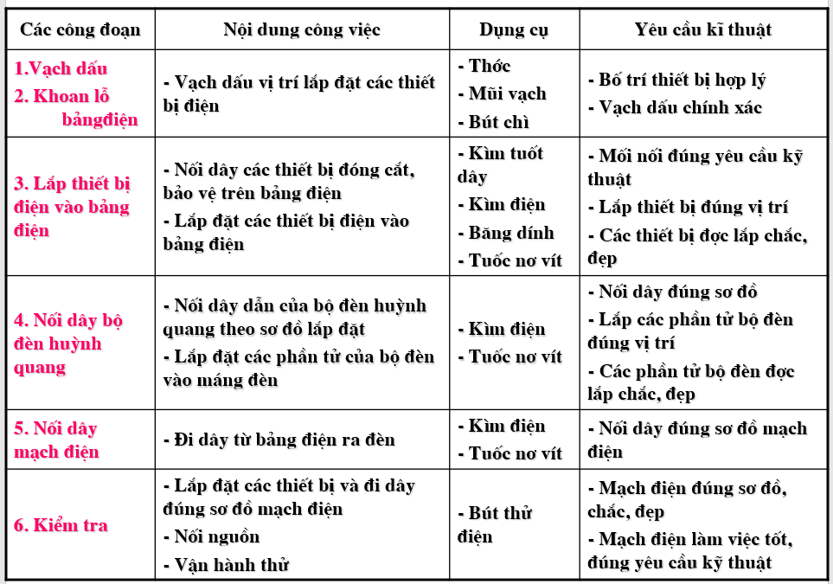
Tương tự bài LẮP ĐẶT MẠCH ĐIỆN BẢNG ĐIỆN
Nhưng cần xem tìm hiểu kỹ bước 4
Bước 4 : nối dây BỘ ĐÈN HUỲNH QUANG
Khi nối các phần tử kết hợp xem sơ đồ nguyên lý kỹ.

Slide 8
XEM VIDEO THỰC HÀNH
https://youtu.be/05D3exiz4i0

